Slide 1

VY_32_INOVACE_06-10
NERVOVÁ SOUSTAVA
Ročník: | 5.
Vzdělávací oblast: | Člověk a jeho svět
Vzdělávací obor: | Přírodověda
Tematický okruh: | Člověk a jeho zdraví
Téma: | Nervová soustava
Jméno autora: | Mgr. Dana Málková
Vytvořeno dne: | 20. dubna 2011
Metodický popis, (anotace): | Podpora výkladu k vyučovací hodině Nervová soustava.

Slide 2
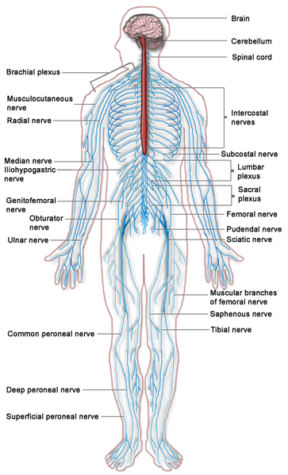
Nervová soustava řídí veškerou činnost, která probíhá v našem těle.

Slide 3
Nervovou soustavu tvoří:
mozek
mícha
nervy

Slide 4
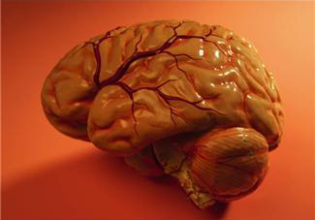
Řídící jednotkou celé nervové soustavy je MOZEK a MÍCHA
Ovládají naše myšlení, řeč, paměť, pohyby a smysly

Slide 5
Mozek s míchou přijímají informace z orgánů celého těla prostřednictvím nervů
Mozek a mícha pak vydají příkazy, jak mají jednotlivé orgány pracovat
Člověk má nervovou soustavu vyvinutou nejdokonaleji z celé živočišné říše

Slide 6
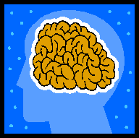


Na rozdíl od ostatních živočichů dokáže člověk:
myslet
dorozumívat se pomocí řeči
uvědoměle pracovat

Slide 7
Mozek se skládá z miliard mozkových buněk
Povrch mozku tvoří šedá kůra mozková s mnoha záhyby

Slide 8
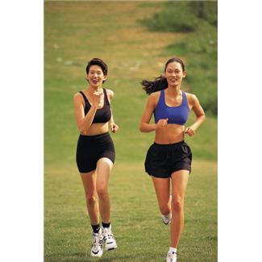
Činnosti, o kterých mozek vědomě rozhoduje jsou ovládané vůlí (např. uvědomělý pohyb – běh)

Slide 9

Činnosti těla, o kterých mozek vědomě nerozhoduje jsou neovládané vůlí – např. mrkání, stahy srdce…

Slide 10

Úkol na závěr:
Vymyslete další činnosti, které mozek ovládá a neovládá vůlí

Slide 11
MATYÁŠEK, CSC., RNDr. Jiří; ŠTIKOVÁ, Mgr. Věra; TRNA, CSC., Doc. RNDr. Josef. Přírodověda 5 : učebnice pro 5. ročník základní školy Člověk a jeho svět. 1. Brno : Nová škola s.r.o., 2006. 88 s.
Soubor:Nervous system diagram.png. In Wikipedia : the free encyclopedia [online]. St. Petersburg (Florida) : Wikipedia Foundation, [cit. 2011-04-20]. Dostupné z WWW: <http://cs.wikipedia.org/wiki/Soubor:Nervous_system_diagram.png>.
Použité obrázky: www.office.microsoft.com [online]. c2011 [cit. 2011-04-20].

